Slide 1
簡易藍牙定位系統
106213516 魏志穎
103321048 郭晉廷
104213080 趙守恩

Slide 2
使用裝置
裝置 | 數量 | 價格
樹梅派 | 3 | 3900
測試用藍牙模組 | 1 | 200

Slide 3
RSSI
d = 10^((|RSSI| - A) / (10 * n))

Slide 4
particle swarm optimization

Slide 5
DEMO

Slide 6
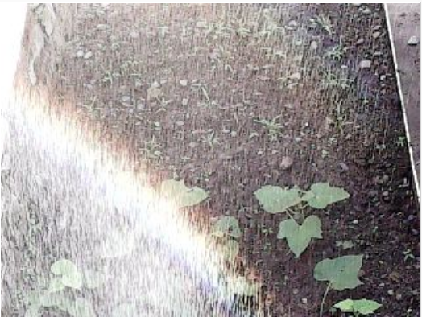
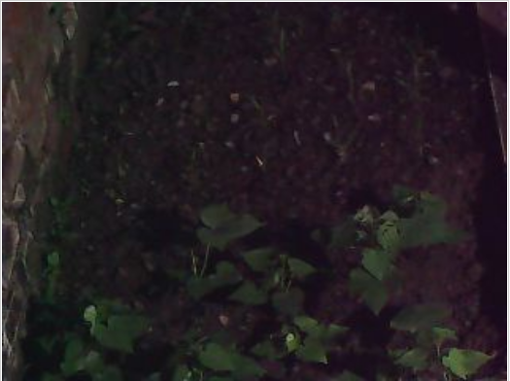
附件 :簡易植栽監控系統

